Slide 1
МИНИСТЕРСТВО НАУКИ И ВЫСШЕГО ОБРАЗОВАНИЯ РФ ФГАОУ ВО «БАЛТИЙСКИЙ ФЕДЕРАЛЬНЫЙ УНИВЕРСИТЕТ ИМЕНИ ИММАНУИЛА КАНТА» ОНК «Институт управления и территориального развития» Высшая школа бизнеса и предпринимательства Президентская программа подготовки управленческих кадров
Выпускная аттестационная работа
на тему:
Реализация стратегии контрактного производства кухонной мебели для ООО «Торговый дом «Лазурит»
Слушатель: Капитонова Вероника Александровна Руководитель: Бородавкина Наталья Юрьевна к.э.н., доцент
КАЛИНИНГРАД 2023

Slide 2
Цели и задачи аттестационной работы
ЦЕЛЬ:
ОБЪЕКТ ИССЛЕДОВАНИЯ:
Разработать план мероприятий и обоснование эффективности внедрения стратегии контрактного производства кухонной мебели
ООО «Торговый дом «Лазурит»
ЗАДАЧИ:
провести анализ факторов внутренней и внешней среды компании;
выявить проблемы и оценить стратегию развития кухонного направления;
оценить выбор компании для успешной реализации проекта контрактного производства кухонной продукции под брендом «Лазурит»;
выявить основные преимущества и риски контрактного производства;
выработать комплексный план мероприятий реализации проекта контрактного производства;
дать экономическую оценку внедрения проекта.

Slide 3
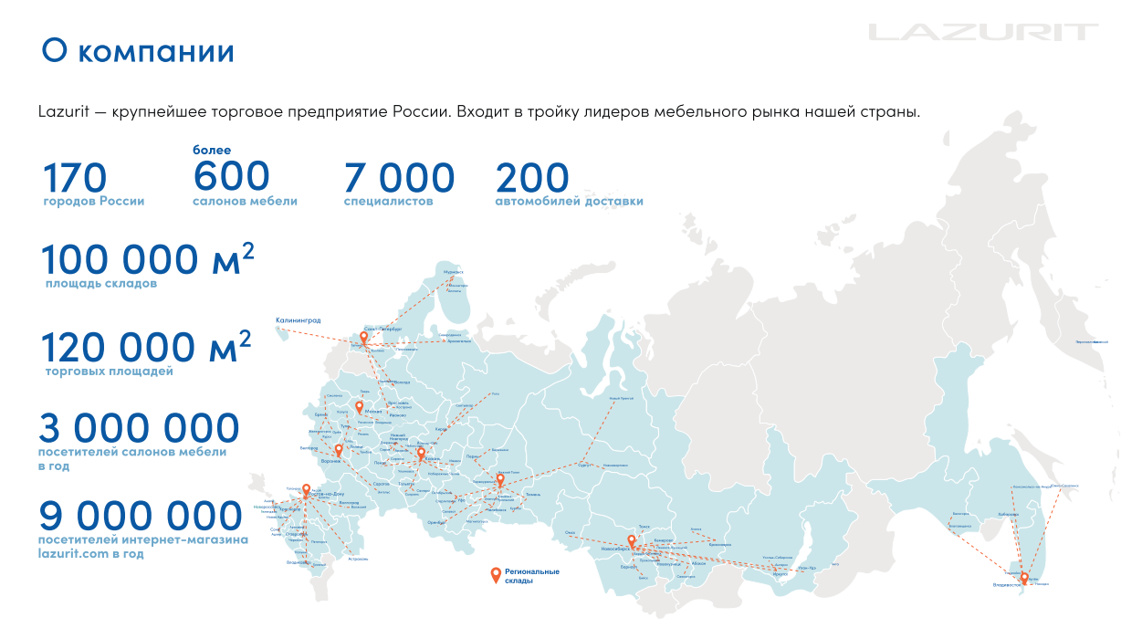

Slide 4
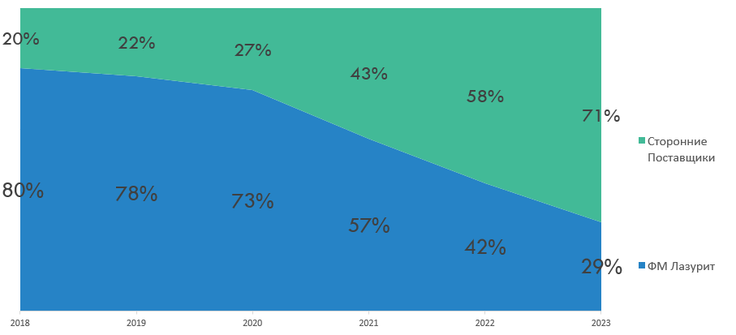
Изменение доли продукции ФМ Лазурит в общем
товарообороте ТД Лазурит

Slide 5
Проблемы кухонного направления Lazurit
2 основные проблемы:
ДОРОГОЕ СЫРЬЕ ДОЛГАЯ ЛОГИСТИКА
как следствие:
Увеличение закупочной цены кухонных гарнитуров
Увеличение сроков поставки до конечного потребителя
что ведет:
1. К серьезной потере
конкурентных преимуществ
2. Уменьшению количества заключенных договоров

Slide 6
Стратегия развития кухонного направления
РЕАЛИЗАЦИЯ ГОТОВЫХ МОДУЛЬНЫХ КУХОНЬ ФАБРИКИ
ООО «Модуль Онлайн», Беларусь
Клиент собирает кухонной гарнитур из стандартных модулей, нет возможности сделать модуль размером, который не представлен в линейке фабрики
(продажа со склада готовых изделий)
2. ПОИСК ФАБРИКИ МЕБЕЛИ ДЛЯ КОНТРАКТНОГО ПРОИЗВОДСТВА КУХОННЫХ ГАРНИТУРОВ под брендом «ЛАЗУРИТ»
Кухонный гарнитур изготавливается с учетом проекта, есть возможность сделать любой нестандартный модуль в любом размере и декоре
(производство под проект клиента)

Slide 7
Сравнительный анализ контрактных поставщиков
Производитель | ЛАЗУРИТ г.Калининград | НЕМАН -МЕБЕЛЬ г.Гродно | ЭЛЛЕГРУМ г. Бобруйск | МОНТАНЬЯ Гродненская обл. | ЗОВ г.Гродно | ЛОРЕНА г.Миасс ООО «Ника» | РИМИ г. Железнодорожный, д.Дятловск
Кухня № 1 ОРТЛЕР комплект, руб. | 74 949 | 50 151 ₽ | 63 000 ₽ | 59 531 ₽ | 58 712 ₽ | 70 664 | 66 802 ₽
Кухня № 2 МАЕЛЛА комплект, руб. | 120 527 | 121 571 ₽ | 95 200 ₽ | 102 523 ₽ | 111 083 ₽ | 94 911 | 100 311 ₽
Кухня №3 Гавия комплект, руб. | 303 719 | 166 272 ₽ | 184 800 ₽ | 194 854 ₽ | 172 724 ₽ | 250 931 | 221 168 ₽
Срок изготовления | 45 дн. | 30 дн. | 21-60 дн. | 35-45 дн. | 35 дн. | 30 дн. (мин.14 дн.) | 20 - 40 дн.
Программа приема заказов | 20/20 e-kitchen | 3 cad | 20/20 | 20/20 | 20/20 | 3 cad/ e-kitchen | e-kitchen
Упаковка | в сборке | в разборе | в разборе | в разборе | в разборе | в сборе | в сборе/разборе
Материал корпуса | 16 мм невлагостойкая | 16 мм невлагостойкая | 18мм невлагостойкая | 18мм невлагостойкая | 18мм невлагостойкая | 16мм невлагостойкая | 18мм невлагостойкая
Производство полуфабрикатов (что делают сами) | Фасады из Польши/Италии ДСП, МДФ акрил, профиль гола, длиномеры | Своя покраска фасадов и окутывание пленкой МДФ | Своя покраска фасадов, наклейка пластика на плиты ДСП, МДФ | Своя покраска фасадов | Своя покраска фасадов , окутывание пленкой МДФ, наклейка пластика на плиты ДСП, МДФ | Окутывание фасадов пленкой МДФ, своя линия лакирования (нет эмали), окутывание профилей, профиль гола | Своя покраска фасадов, окутывание пленкой МДФ, наклейка пластика на плиты ДСП, МДФ, окутывание Pet профилей МДФ, производство профилей МДФ; профиль гола алюм.
Производство фасадов | 18-22 мм ЛСП, МДФ акрил, древесные текстуры, глянец | 16-19мм ЛДСП;МДФ краска глянец/мат, пленка ПВХ, акрил, пластик, рамка алюм.со стеклом | 18мм -22мм, ЛДСП; МДФ краска глянец/мат, пленка ПВХ, акрил, пластик, рамка алюм.со стеклом, витражи | 18мм -22мм (краска) ЛДСП;МДФ краска глянец/мат, акрил, пластик, рамка алюм.со стеклом, витражи. Пленки ПВХ нет | 18мм -22мм (краска) ЛДСП;МДФ краска глянец/мат, пленка ПВХ, акрил, пластик, рамка алюм.со стеклом, витражи | 18-19-22-25мм (краска) ЛДСП;МДФ краска глянец/мат, пленка ПВХ, акрил, пластик, рамка алюм.со стеклом, витражи | 18-19-22-25мм (краска) ЛДСП;МДФ краска глянец/мат, пленка ПВХ, акрил, пластик, рамка алюм.со стеклом, витражи.
Используемая фурнитура | GTV / BLUM /HETTICH/Рейс/Инокса/ Roberto Marella | GTV / BLUM /HETTICH/ Боярд/Рейс | GTV / BLUM /HETTICH/ Боярд/Инокса | GTV / BLUM /HETTICH/ Боярд/Рейс | GTV / BLUM /HETTICH/ Боярд/Инокса | GTV / BLUM /HETTICH/ Боярд/Инокса/DTC | SALICE/HETTICH/КИТАЙ/KESSEBOEHMER/Инокса/ Italiana Ferramenta
Поставщик столешниц | Лигрон Москва | Pfleiderer / Kronospan / КЕДР | Эггер | Эггер / компакт Турция | Эггер | Свое производство столешниц | Эггер / Слотекс

Slide 8
Основные преимущества и риски контрактного производства на мощностях ООО «НИКА» для ТД «ЛАЗУРИТ»
ПРЕИМУЩЕСТВА:
Сокращение сроков производства кухонных гарнитуров – на 15 дней
Снижение закупочных цен кухонных гарнитуров – на 10-15%
Возможность отказаться от дизайнерской программы 20/20 – обслуживание
93 тыс.евро в год
РИСКИ:
Отсутствие полного контроля над производством
Превращение производителя в конкурента
Зависимость от производителя
Сравнение закупочных цен ФМ «Лазурит» и ООО «Ника»
Кухонный гарнитур (без столешниц) | Стоимость 1 шт. ФМ Лазурит, руб. | Стоимость 1 шт. ООО «Ника», руб. | Продажи в месяц, шт. | Сумма закупа у ФМ Лазурит, в месяц, руб. | Сумма закупа у ООО «Ника», в месяц, руб. | Снижение закупочных цен на: | Общая сумма экономии от реализации проекта в месяц в руб.
Кухня № 1 ОРТЛЕР комплект | 74 949 | 70 664 | 250 | 18 737 125 | 17 666 000 | 6% | 1 071 125
Кухня № 2 МАЕЛЛА комплект | 120 527 | 94 911 | 120 | 14 463 240 | 11 389 320 | 21% | 3 073 920
Кухня № 3 ГАВИЯ комплект | 303 719 | 250 931 | 30 | 9 111 564 | 7 527 930 | 17% | 1 583 634
Итого: |  |  |  | 42 311 929 | 36 583 250 | 14% | 5 728 679

Slide 9
Изменение транспортных расходов при реализации проекта контрактного производства в ООО «Ника» по сравнению с ФМ Лазурит
Усть-Луга
Калининград
Миасс
из г.Калининграда
из г.Миасса
Начало маршрута | Конец маршрута | Транспорт | Стоимость в расчете на 1 кухню, руб. | Кол-во кухонь в месяц, шт. | Итого трансп. расходы, руб. в месяц |  | Начало маршрута | Конец маршрута | Транспорт | Стоимость в расчете на 1 кухню, руб. | Кол-во кухонь в месяц, шт. | Итого трансп. расходы, руб. в месяц
Калининград | Усть -Луга | паром | 7 692 | 400 | 3 076 923 |  | Миасс | Москва | фура | 8 038 | 140 | 1 125 385
Усть -Луга | Москва | фура | 6 269 | 140 | 877 692 |  | Миасс | Питер | фура | 13 115 | 130 | 1 705 000
Усть -Луга | Екатеринбург | фура | 16 154 | 80 | 1 292 308 |  | Миасс | Урал | фура | 4 577 | 80 | 366 154
Усть -Луга | Новосибирск | фура | 28 577 | 50 | 1 428 846 |  | Миасс | Новосибирск | фура | 12 154 | 50 | 607 692
Усть -Луга | Санкт-Петербург | фура | 2 154 | 130 | 280 000 |  | Итого: |  |  |  |  | 3 804 231
Итого: |  |  |  |  | 6 955 769 |  | Итого общая сумма экономии транспортных расходов от реализации проекта в месяц, руб.: |  |  |  |  | 3 151 538

Slide 10
SWOT-Матрица реализации стратегии контрактного производства
в ООО «НИКА» для ООО ТД «ЛАЗУРИТ»
 | ВОЗМОЖНОСТИ | УГРОЗЫ
СИЛЬНЫЕ СТОРОНЫ | 1. Реализация собственных уникальных дизайнерский решений, сохранение бренда Лазурит 2. Сокращение сроков поставки кухонных гарнитуров до конечного потребителя 3. Привлечение большего количества покупателей за счет наиболее выгодных конкурентных преимуществ | 1. Стандартизация бизнес-процессов по запуску контрактного производства 2. Постоянное поддержание обратной связи, информирование об объеме возможных заказах 3. Работа в рамках договора поставки, указание штрафных санкций за несоблюдение условий
СЛАБЫЕ СТОРОНЫ | 1. Поддержание базы данных контрактных производств в актуальном состоянии 2. При увеличении объемов продаж рассмотреть вариант запуска 2-го поставщика | 1. Оперативный поиск новых фабрик для контрактного производства 2. Перевод клиентского фокуса на продукцию ООО "Модуль-онлайн" (стандартные кухонные гарнитуры)

Slide 11
Фрагмент плана мероприятий по реализации проекта контрактного производства кухонной мебели
Этапы проекта | Ответственный | апр.23 |  |  |  | май.23 |  |  |  | июн.23 |  |  |  | июл.23 |  |  |  | авг.23 |  |  |  | сен.23 |  |  |  | окт.23 |  |  |  | ноя.23 |  |  |  | дек.23 |  |  |  | янв.24 |  |  |  | фев.24
Формирование таблицы цветов, кромок, подготовка новых текстур и пр. | Начальник отдела сопровождения заказов "Кухни"
Адаптация этикетки и упаковки требованиям Лазурит | Начальник отдела сопровождения заказов "Кухни"/ООО "Ника"
Разработка конструкторской документации, заведение в базу ООО "Ника" | Бренд-менеджер "Лазурит"/ООО "Ника"
Создание каталога в Е-китчен, разработка Е-китченом выгрузки для ООО "Ника" | Е-китчен/Начальник отдела сопровождения заказов "Кухни"
Внесение изменений в 1С "Лазурит"для работы с ООО "Ника" (номенклатура, цены, обмены данными) | Начальник отдела сопровождения заказов "Кухни"
Заказ/доставка материалов ООО "Ника" | ООО "Ника"
Смена выставочных образцов в тестовом регионе "Урал" | Начальник проектного бюро "Кухни"/ООО "Ника"
Внедрение проекта на тестовом регионе "Урал" | Начальник отдела сопровождения заказов "Кухни"
Тестирование бизнес-процессов проекта | ООО "Ника"/Начальник отдела сопровождения заказов "Кухни"
Внедрение проекта во всех Регионах | Руководитель Департмента "Кухни"

Slide 12
Оценка эффективности внедрения проекта контрактного производства в ООО «Ника» для ООО ТД «ЛАЗУРИТ»
Вид расходов: | Месяц, руб. | Год, руб.
Экономия на стоимости кухонных гарнитуров | 5 728 679 | 68 744 148
Экономия на стоимости транспортных услуг | 3 151 538 | 37 818 462
Экономия при отказе от дизайнерской программы "20/20" | 670 530 | 8 046 360
Итого общий размер сокращения расходов: | 9 550 747 | 114 608 970
Замена выставочных образцов в салонах | -1 120 000 | -13 440 000
Итого общий размер дополнительных расходов: | -1 120 000 | -13 440 000
Итого общий размер экономии от реализации проекта: | 8 430 747 | 101 168 970

Slide 13
Спасибо за внимание !

